Slide 1
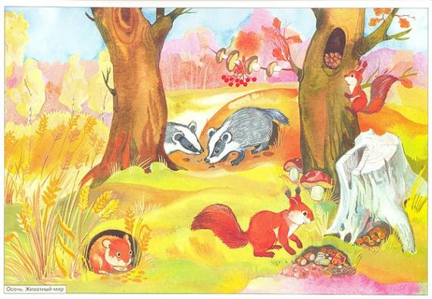
Как птицы и звери готовятся
зиме
МАДОУ № 2 « ЛУЧИКИ»

Slide 2
Осень золотая…

Slide 3
КОГДА ЭТО БЫВАЕТ ?

Slide 4
ОСЕНЬ В ЛЕС ПРИШЛА…

Slide 5
МЫШЬ - ПОЛЕВКА

Slide 6
Под корягой в буреломе Спит медведь как будто в доме Положил он лапу в рот И как маленький сосет.

Slide 7
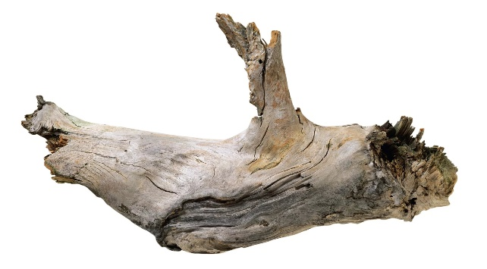
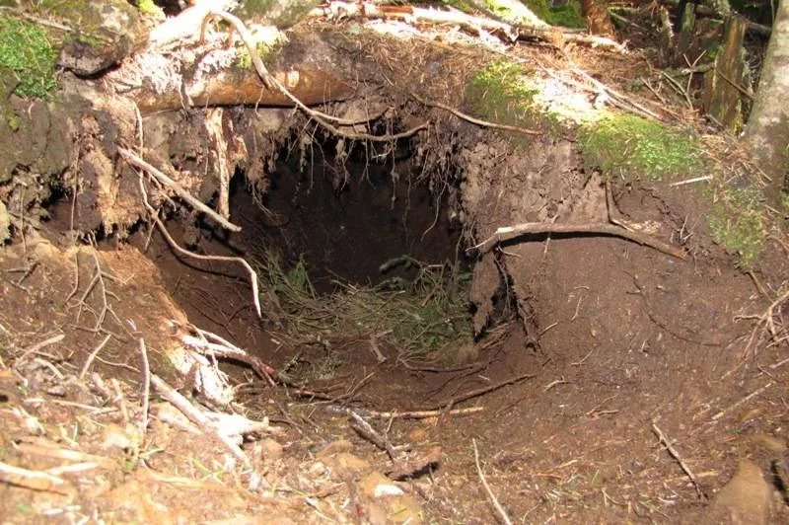
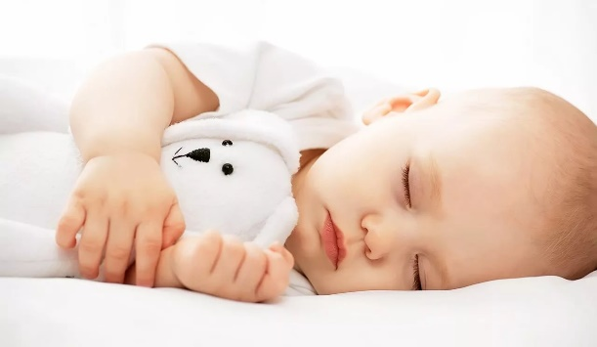
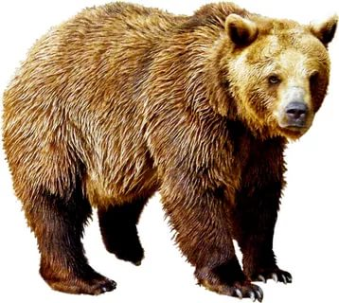
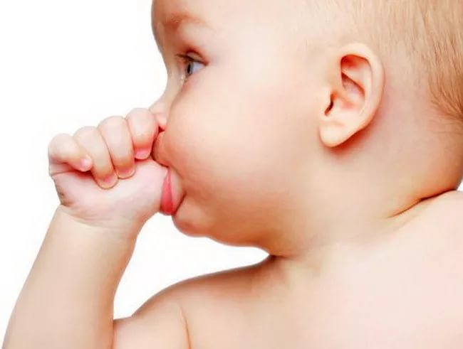

Slide 8
БАРСУК и ЕНОТ

Slide 9
БОБРЫ

Slide 10
Я тоже буду спать, как мишка, Я поохотился за лето. Грибы искал, мышей ловил, Устал я, выбился из сил.

Slide 11
Пора мне зайчику линять, Пора мне шубку поменять, Зимой быть серым не могу, Меня заметят на снегу

Slide 12
ЛИСА и ВОЛК

Slide 13
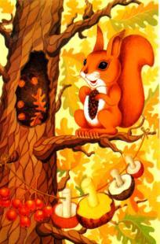
БЕЛКА

Slide 14
Печальными криками прощаются перелетные птицы с родиной. будут зимовать они в тёплых странах. Но как только зазвенят весной ручьи, зазеленеет на бугорках травка, все они вернутся домой на родину.

Slide 15
ПЕРЕЛЕТНЫЕ ПТИЦЫ

Slide 16
ГЛУХАРЬ

Slide 17
ОСЕНЬ в городе

Slide 18
ЗИМУЮЩИЕ ПТИЦЫ

